Slide 1
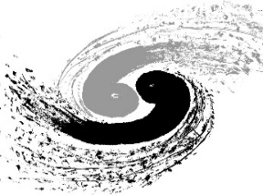

基于厚GEM的新型涂硼中子探测器研究
$$n+{}_{}^{10}{B→α+{}_{}^{7}{Li+2.792Mev}}$$
报告人：李更兰
导师：谢宇广
核探测器与核电子学国家重点实验室
中国科学院高能物理研究所

Slide 2
目录
1.探测器结构
2.中子转换效率模拟
3.电子收集效率模拟
4.探测器设计及制作
5.实验测试结果

Slide 3
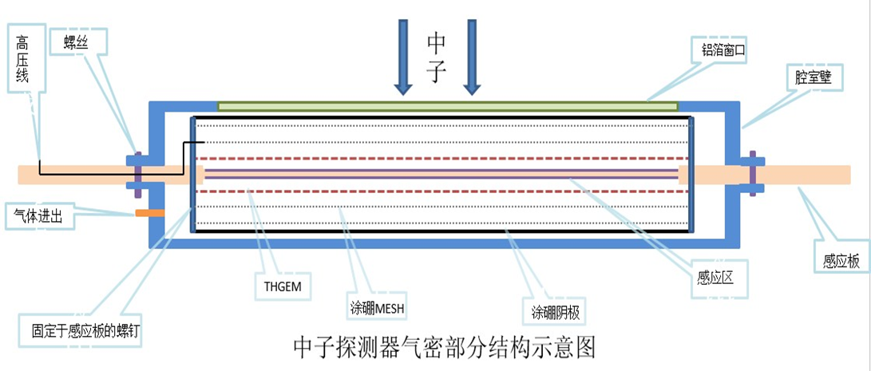
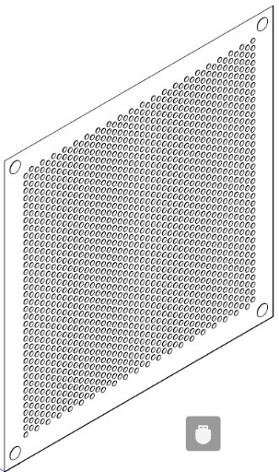
探测器结构介绍
由于中子不带电且与物质的反应截面很低
因此提高中子探测效率的关键是提高中子转换效率
1.双面读出板
2.多层中子转换层的结构
读出板能够双面感应信号，在读出板上下两面分布有相同的结构。分别是陶瓷厚GEM，镀硼Mesh，镀硼阴极板。
Notes:
这种结构有许多值得研究的地方，下面详细讨论

Slide 4
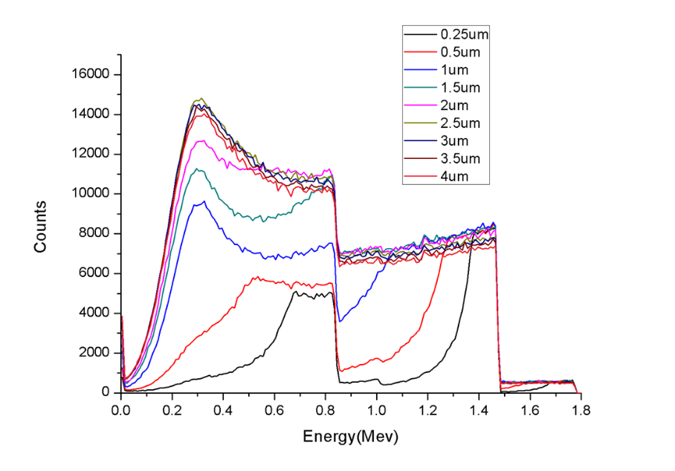
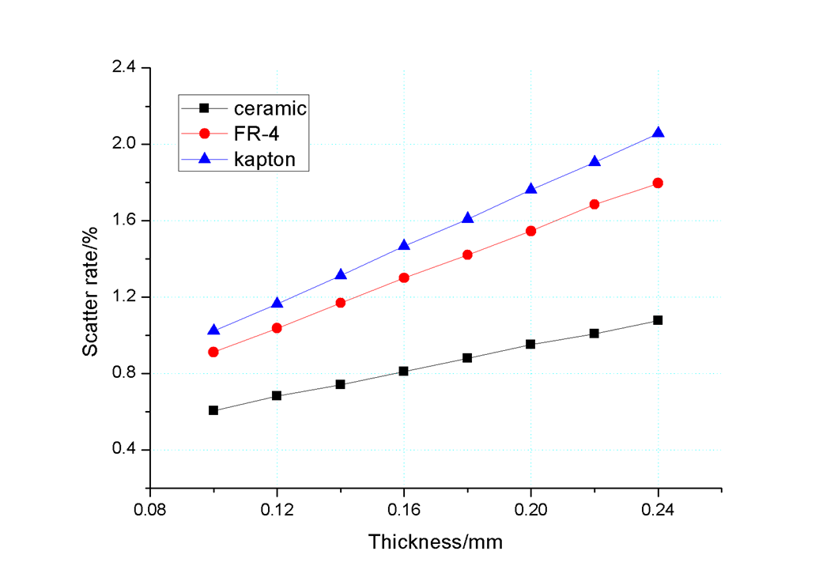
中子转换效率模拟
提高中子转换效率的另一个手段：减少中子转换层（硼10）之外的材料对中子的散射
上面3种材料是PCB板及厚GEM的常用的材料
陶瓷材料对中子的散射小得多，因此探测器的厚GEM和读出板灵敏区都采用陶瓷基材
镀硼厚度从0.25um到4um,各个厚度下alpha和⁷li的能谱图。在低于1um厚度时，alpha和⁷li峰逐渐分开，低能量的是⁷li的峰，高能量的是alpha的峰。而在高于1um时，alpha和⁷li峰连在一起。

Slide 5
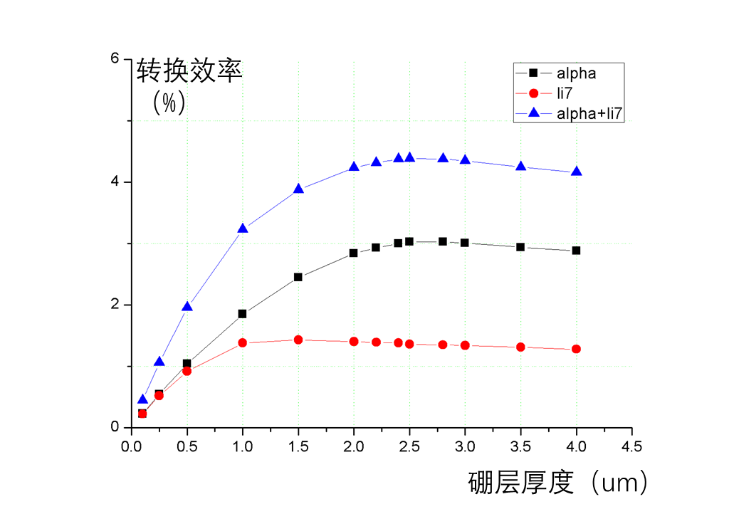
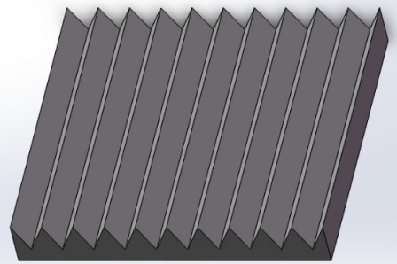
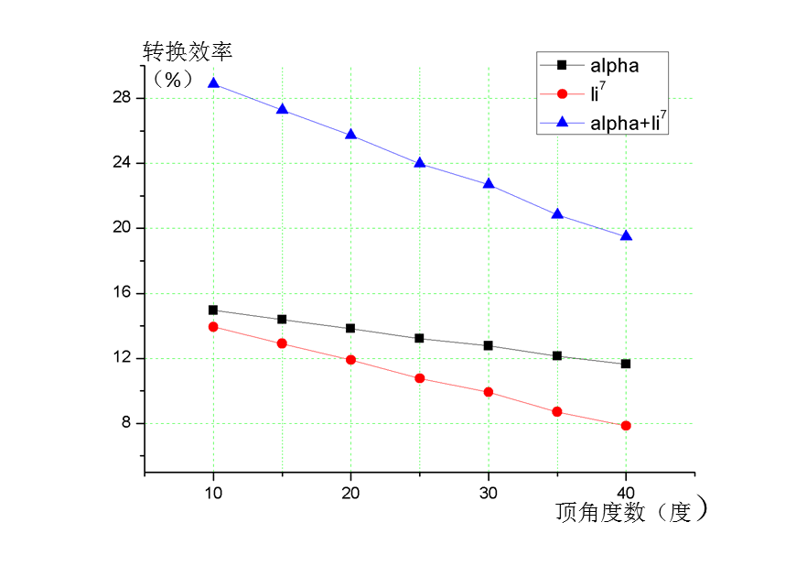
单层硼膜中子转换效率模拟
影响中子转换效率的因素1：镀硼厚度
影响中子转换效率的因素2：基材表面形状
从0.1um到2.5um，中子转换效率逐渐增加，从2.5um之后，中子转换效率逐渐减小，这是因为在硼膜内产生的次级粒子alpha和⁷li已经穿不出来了。转换效率最大4.5%。
上图中横坐标是锯齿顶角的度数。与左图的结果对比可以得出结论：锯齿形基材的中子转换效率是普通基材的5—7倍（取决于顶角度数），这是因为锯齿增加了中子与硼层的接触截面积。

Slide 6

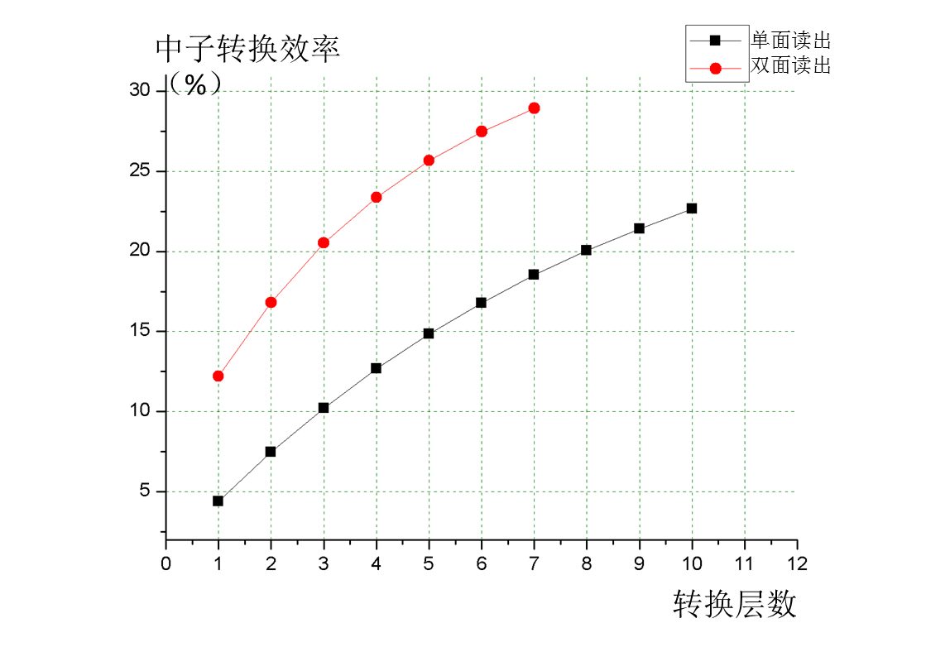
多层硼膜中子转换效率模拟
注意到低于5层时，双面读出转换效率比单面读出的2倍还要高，这是因为alpha和⁷li沿着中子入射反方向出射的效率要比沿着中子入射方向的效率高
A
B
双面读出的结构大大增加了中子的转换效率，在层数小于5层时，双面读出结构中子转换效率是单面读出的2倍左右，在多于5层时，效率的提高逐渐减小。
多层硼膜的优点是提高中子转换效率
缺点是 减小了次级粒子电离产生的电子的收集效率
Notes:
上面模拟了单层硼膜的中子转换效率，下面模拟多层硼膜的情况。

Slide 7
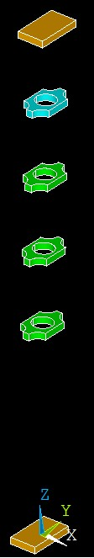
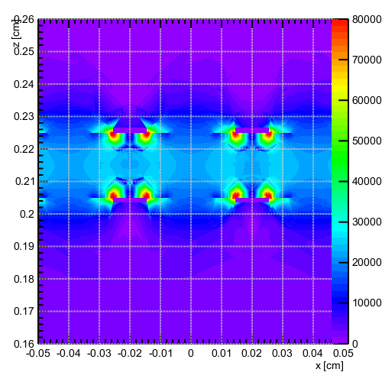
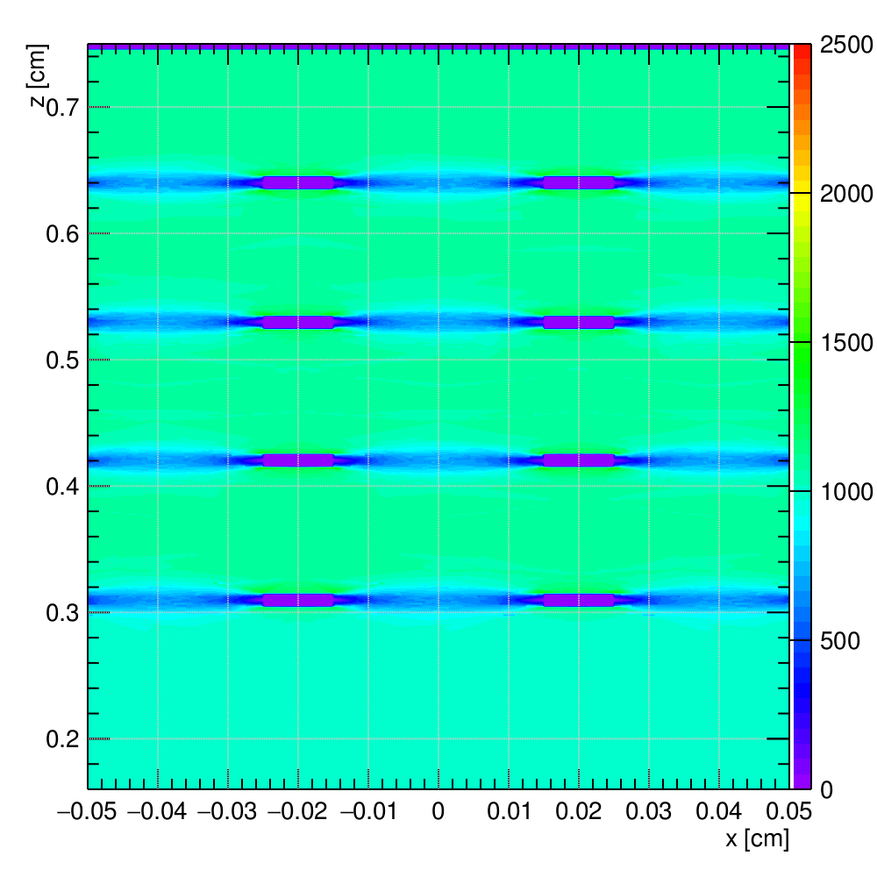
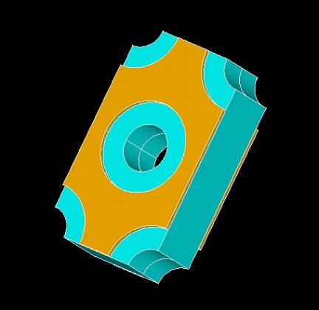
多层转换层电子收集效率研究
首先在Ansys、Garfield中模拟电场
多层Mesh结构及电场
厚GEM单元及电场
Mesh孔周围形成的汇聚电场相比厚GEM要小很多，这决定了多层Mesh结构电子收集效率低
Notes:
厚GEM周围形成了很强的汇聚电场，而mesh孔没有，改造Mesh孔结构

Slide 8
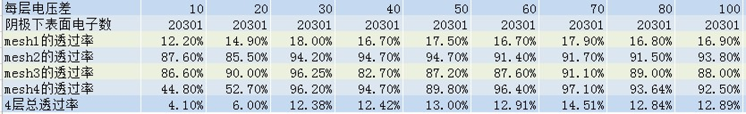
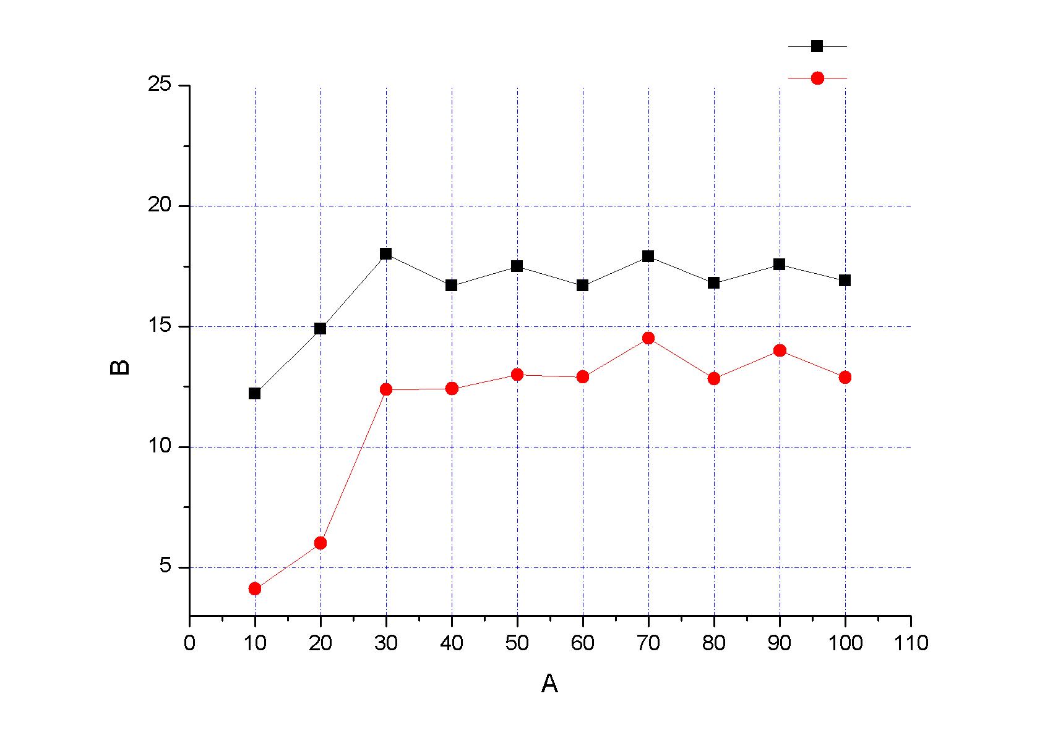
多层转换层电子收集效率研究
Mesh1的透过率
透过率=穿过该层的电子数/穿过上层的电子数
总透过率=穿过4层的电子数/阴极下表面电子数
收集效率=总透过率
总的透过率
透过率(%)
从模拟结果可以得出如下结论： 10v-30v，电子收集效率随电压增加而显著增加；
30v-70v,总透过率随电压增加而缓慢增加；
70v之后，电压增加，总透过率波动不再增加；
总透过率主要取决于第一层Mesh的透过率。
电压(v)

Slide 9
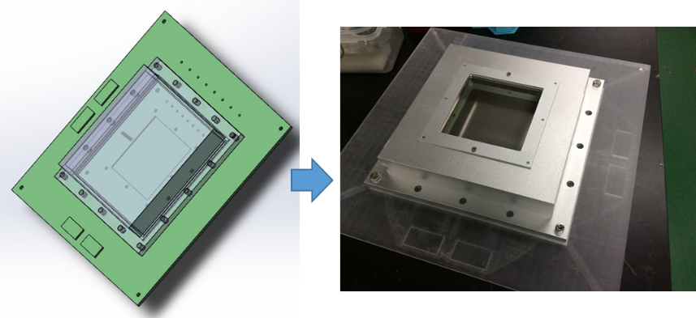
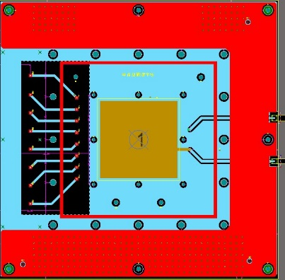
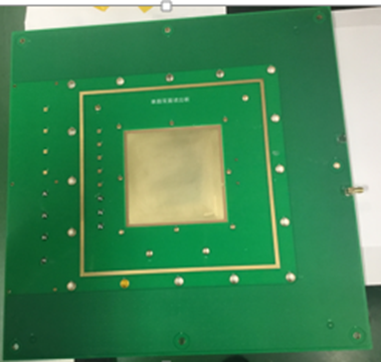
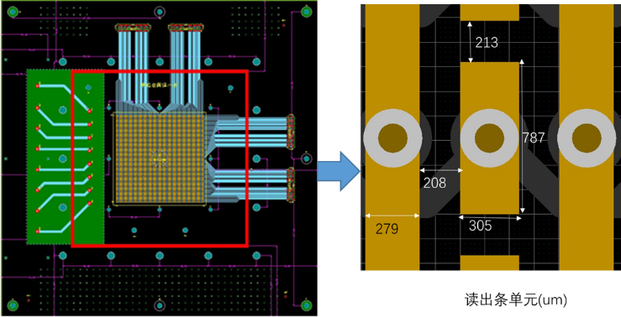
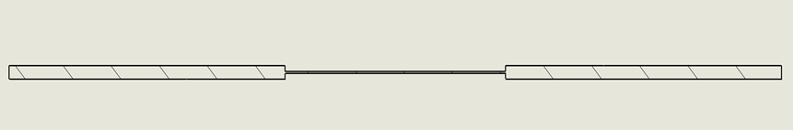
探测器设计及制作
双面读出板设计图
双面读出板实物图
腔室设计图
腔室实物图
双面读出板剖视图
100*100路双面读出板

Slide 10
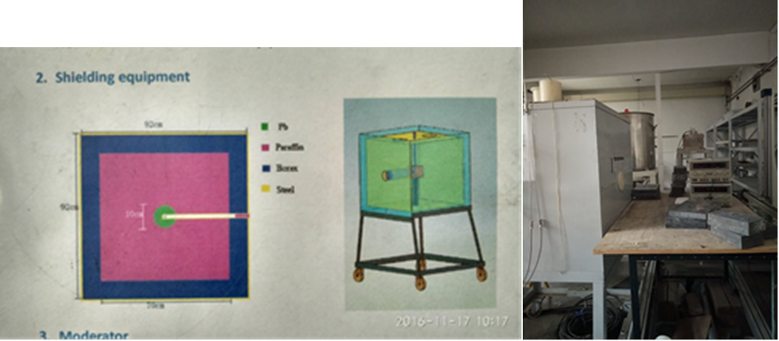
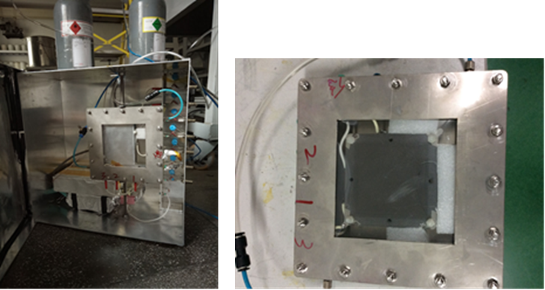
探测器设计及制作
²⁵²Cf中子源
探测器及屏蔽壳

Slide 11
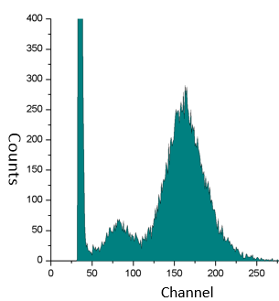
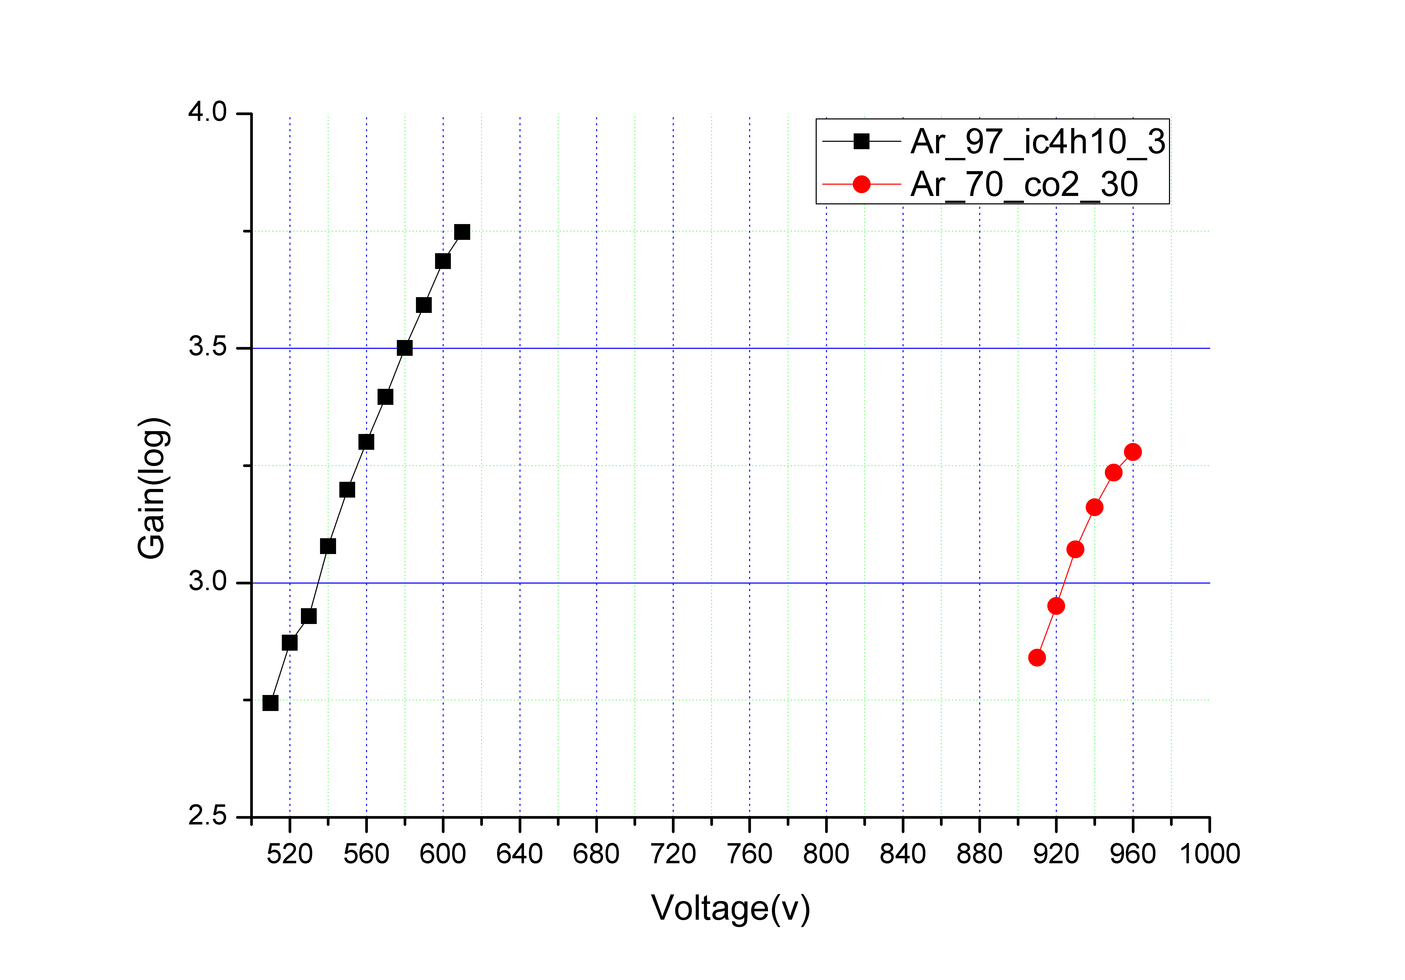
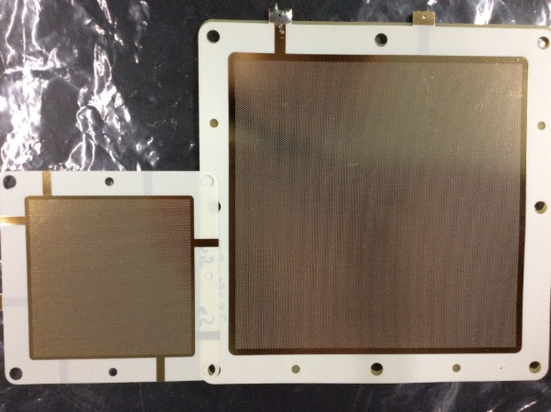
实验测试结果
⁵⁵Fe源测试的逃逸峰与全能峰
两种气体中的增益曲线
陶瓷厚GEM
实验室为中子探测器研制了专用的陶瓷基材厚GEM。测试了该膜在氩气（97%）、异丁烷（3%）和氩气（70%）、二氧化碳（30%）中的增益曲线。

Slide 12

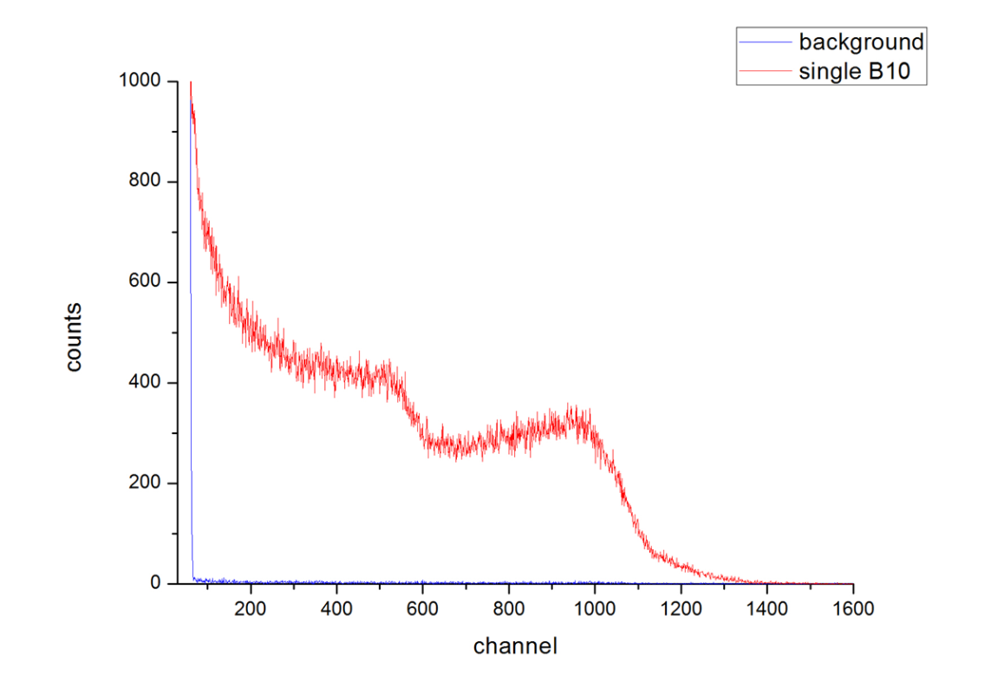
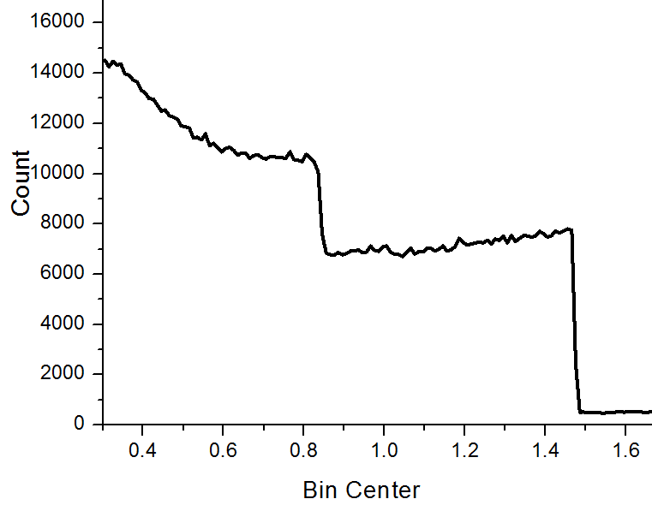
镀硼阴极实验测试结果
²⁵²Cf中子源测得的alpha和⁷li的沉积能谱
模拟的能谱
探测器采用最简单的结构：硼膜阴极，厚GEM，单面读出板。使用的硼膜厚度为3um，硼10丰度为96%（特别感谢散裂的周建荣老师提供的高质量的硼膜）。硼膜和THGEM的距离为10mm。上图中实验结果与模拟的结果吻合，这是后续实验的基础。
厚GEM+硼膜探测中子的优点：1.伽马/中子鉴别能力强。2.具有二维成像的能力
Notes:
1.探测中子时厚GEM工作电压要比探测X/伽马电压低200-300v.在这种电压下，绝大多数伽马都不会引起探测器的响应。2.探测中子的原始数据就是alpha/li7的沉积能谱，在能谱范围之内的才是中子

Slide 13
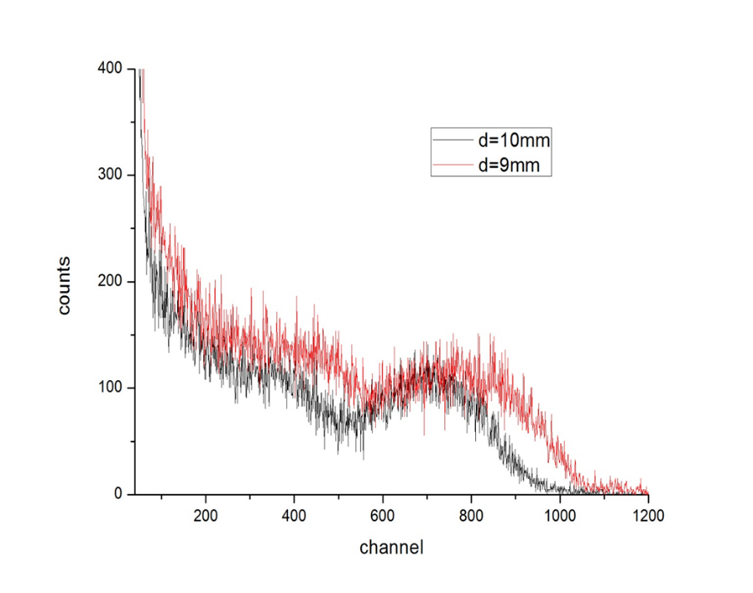
镀硼Mesh实验测试结果
下图是镀硼Mesh的能谱图，镀在Mesh上的硼10丰度为10%，硼膜厚度为1um，Mesh双面都镀有硼膜，两种漂移层分别为9毫米和10毫米。可以看出在硼膜厚度是1um时，alpha和⁷li的峰是分开的，这与模拟结果一致。
漂移距离是10mm、9mma

Slide 14
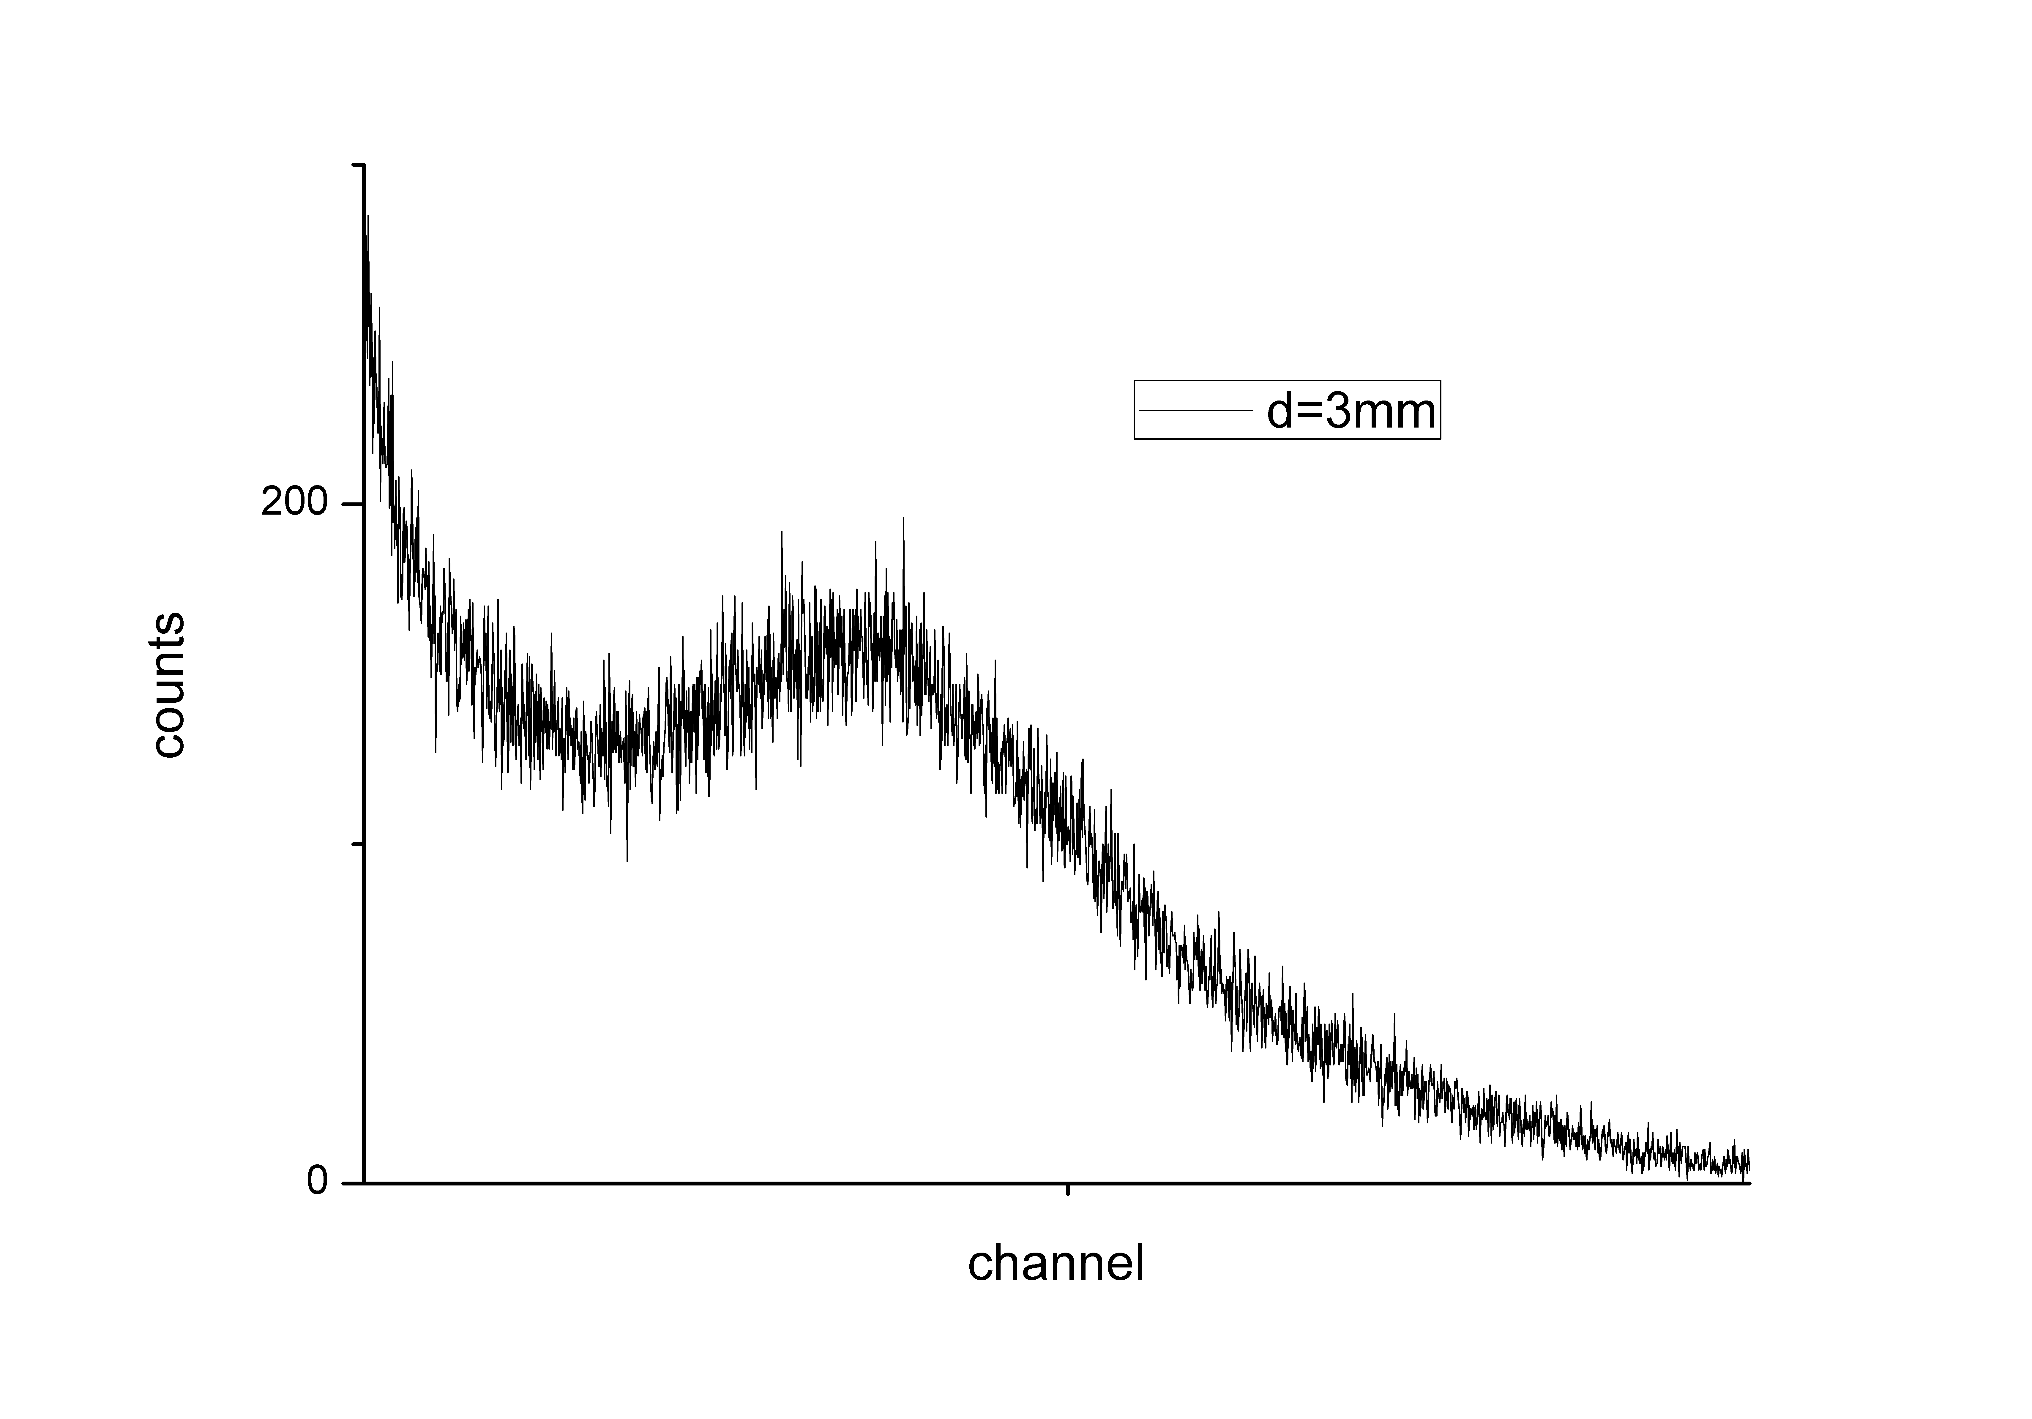
镀硼Mesh实验测试结果
下图是漂移层厚度3mm时测得的沉积能谱。
漂移距离是3mm
经过大量实验测量观察到，漂移距离小于5mm时，alpha和7li峰分不开（这是因为alpha粒子没有足够的距离沉积能量）；当漂移距离大于6mm时，alpha和7li峰分开；当漂移距离大于9mm时，计数率下降（这是因为漂移距离太大，alpha和7li电离的电子很多不能到达厚GEM就损失了）
结论：沉积能谱与镀硼厚度和漂移层距离有关。

Slide 15
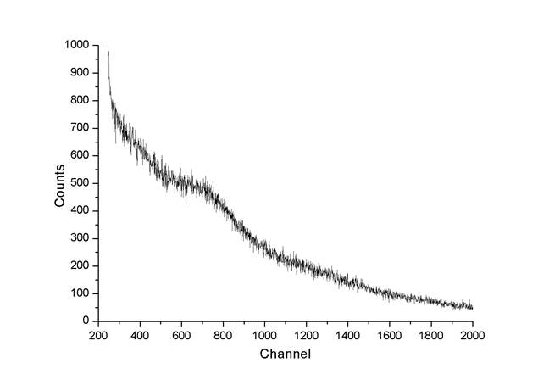
双面读出板实验测试结果
上图显示的是双面读出板在²⁵²Cf中子源测试的初步结果，由于双面读出板上下两面的厚GEM膜的性能有差异，而且双面读出板的噪声比单面大得多，因此初步的测试结果中，能谱分摊得很宽。后面将继续在中子源测试双面读出板。

Slide 16
总结
1.用Geant4和Garfield研究了探测器的中子转换效率和电子收集效率
2.从模拟和实验测量两方面研究了中子与硼膜产生的次级粒子在工作气体中的沉积能谱
3.制作和测试双面读出板
致谢重点实验室基金支持！
谢谢大家！

